Slide 1
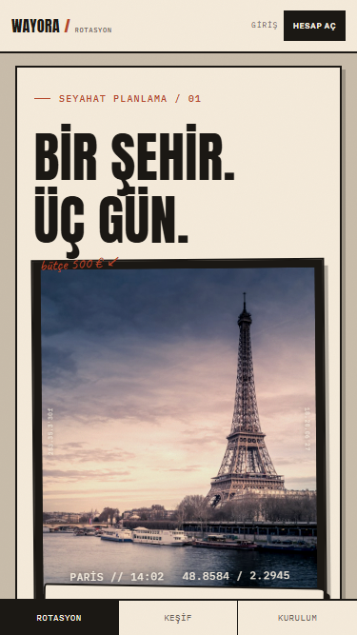
WAYORA
/ ROTASYON
JOB-191 · 2026
SEYAHAT PLANLAMA / 01
BİR ŞEHİR.
ÜÇ GÜN.
TEK ROTA.
AI destekli, bütçe odaklı ve düzenlenebilir seyahat planlama.
JOB-191 · İstinye Üniversitesi
Bayram Selim Yılmaz · Mehmet Emin Akkaya · Ezgi Turan · Aykut Kayra Akkuş · Berfin Aksoy
PARİS // 14:02
Notes:
Wayora, kullanıcının tercihlerine göre gün gün seyahat planı üreten bir web uygulaması. Bu sunum ürünü, mimariyi ve AI-native mühendislik yaklaşımını anlatır.

Slide 2
WAYORA
/ ROTASYON
01 / PROBLEM
Planlamak hâlâ dağınık.
Seyahat planlamak üç sekme, bir not defteri ve kayıp bir saat demek.
Gezgin; ilgi alanı, bütçe ve tempo arasında denge kurmak zorunda. Mevcut araçlar ya liste verir ya da düzenlenemeyen tek seferlik bir plan.
01
02
03
DAĞINIK BİLGİ
GÖRÜNMEZ BÜTÇE
DÜZENLENEMEZ PLAN
Onlarca sekme, ekran görüntüsü ve not.
Maliyet planın sonunda ortaya çıkar.
Tek seferlik çıktı, kullanıcıya ait değil.
Wayora bu üç dağınık parçayı tek bir okunabilir rotaya çevirir.
WAYORA / ROTASYON
02
Notes:
Problem, kullanıcının çok fazla kaynak ve karar arasında kaybolması. Wayora karar sayısını azaltıp planı düzenlenebilir bir nesneye çeviriyor.

Slide 3
WAYORA
/ ROTASYON
02 / ÇÖZÜM
Bir plan değil, bir rota.
GÜN GÜN PLAN.
01
Tercihleri gir
SAAT SAAT GİT.
İlgi alanı, bütçe, tempo.
Wayora ilgi alanlarını, bütçeni ve temponu okur; şehri günlere, günleri saatlere böler.
02
Gezinin çerçevesini çiz
Şehir, tarih, bütçe.
03
Planı kendine göre düzenle
Ekle, çıkar, saati değiştir.
Sonuç: 3 dakikada plan, 1 ekranda bütçe, istediğin zaman düzenleme.
WAYORA / ROTASYON
03
Notes:
Çözüm üç adıma indirildi. Plan bir çıktı değil, kullanıcıya ait düzenlenebilir bir defter.

Slide 4
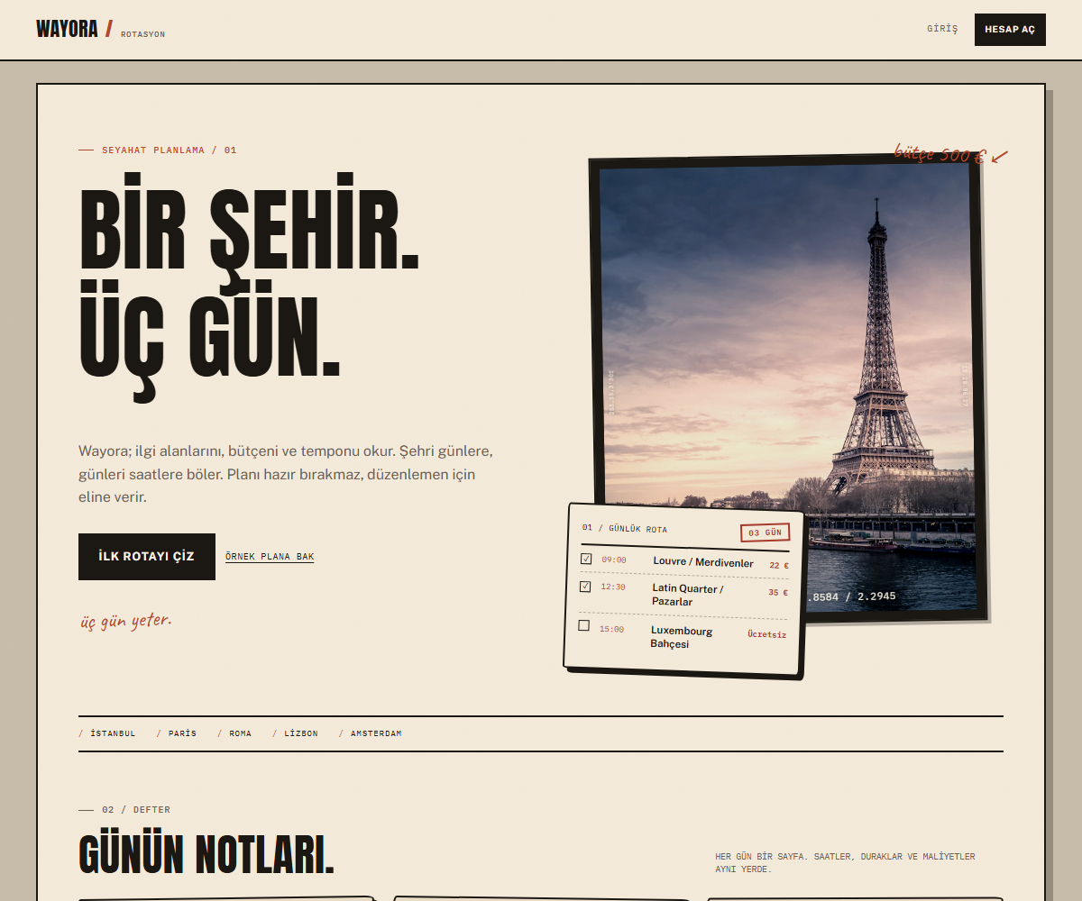
WAYORA
/ ROTASYON
03 / ÜRÜN
Landing: çalışan bir plan vaadi.
01 / FİLM ÇERÇEVESİ
Fotoğraf bir kart değil, sayfanın kanıtı.
02 / ROTA FİŞİ
Saat, durak ve fiyat aynı yüzeyde.
03 / GÜNLÜK NOTLAR
Üç ikon kutusu değil, üç günlük not.
Tasarım referansı: analog seyahat defteri.
WAYORA / ROTASYON
04
Notes:
Landing ekranı ürünün kendisini gösteriyor: film çerçeveli fotoğraf, rota fişi ve gün notları. Kullanıcıya soyut bir AI vaadi yerine somut bir plan gösteriliyor.

Slide 5
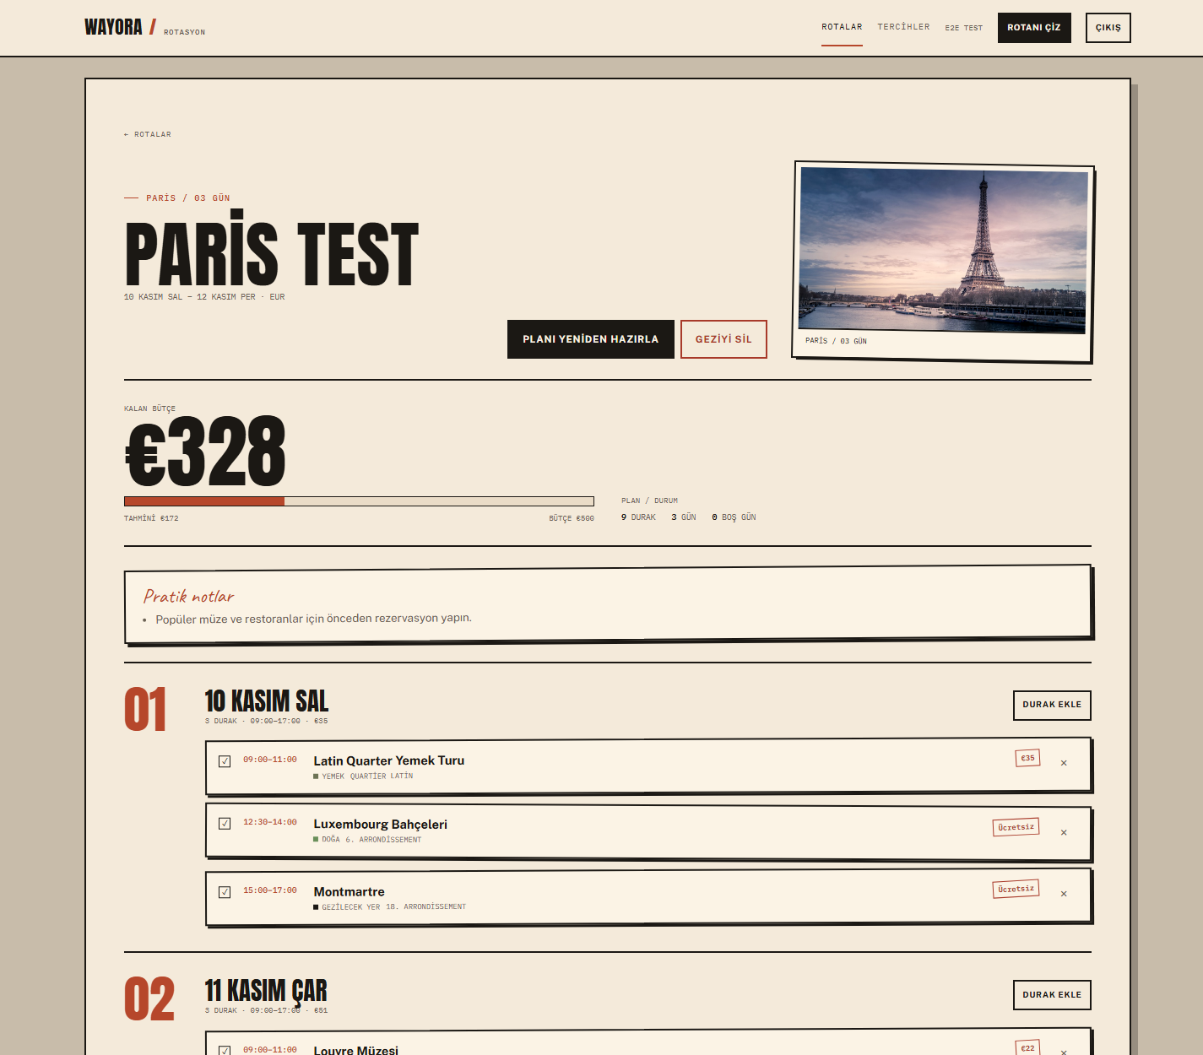
WAYORA
/ ROTASYON
04 / MOBIL
Mobilde web sitesi değil, uygulama.
Tek satır header.
Yalnız marka ve tek eylem.
Sabit alt tab bar.
Rotasyon / Keşif / Kurulum.
375 px’te tam sığan ilk ekran.
Başlık, fotoğraf, rota fişi ve nav.
Aktivite fişleri ve fiyat damgaları.
Plan okunur, düzenlenebilir.
WAYORA / ROTASYON
05
Notes:
Mobil ekran, referanstaki üç telefonun dilini gerçek ürüne taşıyor: büyük başlık, tam ekran film çerçeveli fotoğraf, rota fişi ve sabit alt menü.

Slide 6
WAYORA
/ ROTASYON
05 / KULLANICI YOLCULUĞU
3 dakikada plana.
01
02
03
04
KAYIT
TERCİH
GEZİ
PLAN
E-posta + şifre
veya yeni hesap
→
İlgi alanı, bütçe,
tempo
→
Şehir, tarih,
bütçe
→
AI üretir,
kullanıcı düzenler
≤ 3 EKRAN
≤ 3 DAKİKA
1 PLAN
Kayıttan plana kadar tek akış; gereksiz ekran ve karar yok.
WAYORA / ROTASYON
06
Notes:
Kullanıcı akışı üç ekrana indirildi. Onboarding, gezi formu ve plan detayı arasında geri dönüş yok.

Slide 7
WAYORA
/ ROTASYON
06 / MIMARI
Tek repo, net sınırlar.
WEB
API
VERİ
React 19 · Vite
React Router
→
Express 5 · TypeScript
zod · JWT · rate limit
→
PostgreSQL
Prisma 7
↘
↘
AI SERVİSİ
YER KATALOĞU
offline · Gemini · OpenAI
routing + fallback
yerleşik katalog
Place cache
Frontend hiçbir sağlayıcı anahtarı görmez. AI, API içinde tek servis üzerinden çağrılır.
WAYORA / ROTASYON
07
Notes:
Mimari iki workspace: web ve api. AI anahtarları yalnızca API tarafında. Veritabanı Prisma ile erişiliyor; Place tablosu kota ve maliyet için cache.

Slide 8
WAYORA
/ ROTASYON
07 / AI
LLM bir kara kutu değil, doğrulanan bir servis.
01
02
03
04
05
06
GİRDİ
ADAYLAR
ÜRETİM
ZOD
FİLTRE
KAYIT
Tarih, bütçe,
tercih, not
→
Katalogdan
seçilmiş yerler
→
Offline veya
LLM
→
Şema ve
gün kontrolü
→
Aday dışı
ID atılır
→
Transaction
+ tips
FALLBACK
Sağlayıcı hatası, timeout veya şema uyuşmazlığında deterministik offline üretici devreye girer; kullanıcı ham hata görmez.
Model routing: itinerary → güçlü model · quick_tip → hızlı model · günlük limit + timeout
WAYORA / ROTASYON
08
Notes:
AI çıktısı doğrudan yazılmıyor. Önce şema, sonra aday filtresi, sonra transaction. Sağlayıcı hatasında offline üretici devreye giriyor.

Slide 9
WAYORA
/ ROTASYON
08 / GÜVENLIK
Güvenlik sonradan eklenen bir katman değil.
01
KİMLİK
02
GİRDİ
JWT httpOnly cookie, bcrypt cost 12. Her sorguda userId filtresi.
Tüm gövde ve parametreler zod ile doğrulanır. Standart hata biçimi.
03
PROMPT
04
KÖTÜYE KULLANIM
Kullanıcı notu <untrusted_user_notes> içinde; çıktı şema + aday filtresi.
Auth 30/15 dk; AI günlük limit. Secret yok; gitleaks/CodeQL/Semgrep.
51 API + 4 web testi · 0 audit vulnerability · CI her PR’da
WAYORA / ROTASYON
09
Notes:
Güvenlik; kimlik, girdi, prompt ve kötüye kullanım olarak dört katmanda ele alındı. Prompt injection testi servis testleri içinde.

Slide 10
WAYORA
/ ROTASYON
09 / AI-NATIVE MÜHENDISLIK
Repo, agent’ın da okuyabildiği bir ürün.
01
SDD
02
AGENTS
03
SKILLS
constitution · spec
plan · tasks
kök + api + web
scoped talimat
feature · review
security
04
MCP
05
AI REVIEW
06
CI
Wayora Context
API + docs
CodeRabbit + rubric
insan onayı
lint · test · build
gitleaks · CodeQL
Aynı komutlar, aynı kurallar, aynı kabul kriterleri: insan ve agent aynı hattı kullanır.
WAYORA / ROTASYON
10
Notes:
Dersin haftalık pratikleri repoya işlendi: SDD artefaktları, AGENTS.md, skill’ler, MCP sunucusu, AI review ve CI. Amaç agent’ın bağlamı hızlı bulması.

Slide 11
WAYORA
/ ROTASYON
10 / PROJE YÖNETIMI
Sprint 0’dan MVP’ye.
S0
S1
S2
S3
S4
S5
Kurulum
—
Auth + CRUD
—
Yerler + spike
—
AI MVP
—
Düzenleme
—
Kalite + demo
TAMAM
TAMAM
KISMİ
TAMAM
KISMİ
DEVAM
RİSKLER
LLM halüsinasyonu · kota/maliyet · prompt injection · Google Maps faturası · kapsam kayması
RİTİM
2 haftalık sprint · günlük async standup · review + retro · her iş branch + PR + yeşil CI
Takım: PO + frontend · Scrum Master + backend/AI · designer · database · frontend/test
WAYORA / ROTASYON
11
Notes:
Sprint 0-3 tamamlandı; Sprint 4’te sürükle-bırak, Sprint 5’te deploy ve demo açık. Riskler ve azaltma planları proje yönetimi belgesinde.

Slide 12
WAYORA
/ ROTASYON
11 / KALITE
Kanıt: testler ve CI.
51
4
0
API TESTİ
WEB TESTİ
AUDIT BULGUSU
Lint · typecheck · test · build · audit · gitleaks · CodeQL · Semgrep
Kritik akışlar
• Auth başarı + hata yolları
• Gezi doğrulama ve sahiplik
• Offline plan + halüsinasyon filtresi
• Prompt sınırı + fallback
• Landing, login, korumalı rota, boş liste
WAYORA / ROTASYON
12
Notes:
Kalite deterministik guardrail’lere dayanıyor: 51 API, 4 web testi, lint, tip, build, audit, gitleaks, CodeQL ve Semgrep.

Slide 13
WAYORA
/ ROTASYON
12 / DEMO
5 dakikada uçtan uca.
01
02
03
04
05
Kayıt ol
Tercihleri seç
Paris, 3 gün
Planı üret
Düzenle
E-posta + şifre
Müze + yemek, orta bütçe
500 € bütçe
AI ile gün gün plan
Aktivite ekle / sil
5:00
Demo hedefi: kayıttan düzenlenmiş plana kadar tek akış.
http://localhost:5180
E2E: e2e-1792740709@example.com / parola123
WAYORA / ROTASYON
13
Notes:
Demo: kayıt, tercih, Paris 3 gün, plan üret, aktivite düzenle. Offline modda hızlı; LLM modunda fallback anlatılır.

Slide 14
WAYORA / ROTASYON
SORULAR?
Sırada: harita pinleri, sürükle-bırak, kısmi AI üretimi, deploy ve paylaşılabilir plan.
Teşekkürler.
Bayram Selim Yılmaz · Mehmet Emin Akkaya · Ezgi Turan · Aykut Kayra Akkuş · Berfin Aksoy
github.com/mehmeteminakkaya/wayora
JOB-191 · İstinye Üniversitesi · 2026
Notes:
Kapanış: ürün demo edilebilir, testler yeşil, agent artefaktları hazır. Sonraki adımlar harita, sürükle-bırak, kısmi AI ve deploy.

